Slide 2
Ғасыр дерті
Дайындаған Дәрігер эндокринолог:
Рахманбергенова.А.Ж

Slide 3
Бүгінгі өтетін диабет мектебінің жоспары:
1.Қант диабеті дегеніміз не?
2.Оған әкелетін себептер.
3.Қант диабетінің белгілері.
4.Асқынулары.
5.Емі .
6.Кеңестер мен алдын алу.
7.Аяқ күтімі.

Slide 4
Қазіргі таңда қант диабеті ғасыр дертіне айналып отыр.Дүние жүзі ғасыр дертімен күресуде. Дүние жүзі бойынша 20-79 жас аралығы бойынша 285 млн. адам ауырады.Оның 80-90% қант диабеті 2 тип бойынша ауыратындар.2030ж қант диабеті дертіне шалдығатындар саны 438 млн. адамға жетіледі деп күтілуде.

Slide 5
Соңғы жылғы есептеулер бойынша қант диабетіне шалдыққан науқастар саны ИА бойынша

Slide 6
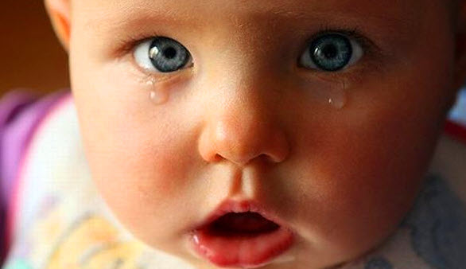
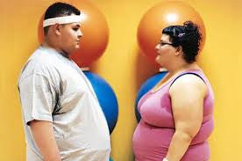
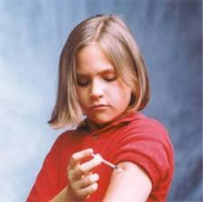
Соның ішінде әйел адамдарда
жиі кездеседі
Соңғы кезде балаларда да дерд белең алуда ИА бойынша 4 бала тіркеуде

Slide 7
Науқас әйелдер саны 162, оның ішінде
Балалар-4
19-29 жас -4
30-49 жас-40
50-63жас-19
64 жастан жоғары-95

Slide 8
Елді мекендер бойынша ҚД ауратын науқастар 2014ж
Барлығы 275 науқас,ішінде 4 бала

Slide 9
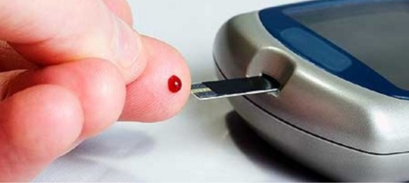
Қант диабеті метаболикалық өзгерістермен,созылмалы гипергликемиямен,организмдегі инсулин секрециясының дефектісімен немесе организмге инсулин сіңуінің бұзылысымен жүреді

Slide 10
ГИПЕРглекемия
Абдоминальное ожирение
АГ
β-клеткалардың жұмысының бұзылысы
Қант диабет

Slide 11
Ауруға әкелетін себептер
1.Тұқым қуалаушылық
2. Дұрыс тамақтанбау
3. Қимыл-қозғалыстың аздығы
4.Семіздік
5. Стрестік жағыдай
6. Ұйқы безінің ісігі немесе хирургиялық жарақаты
7. Басқа мүшелер аурулары
8.Зианды әрекеттер

Slide 12
Егер сізде мына белгілер пайда болса!
Ауыз құрғау
Шөлдеу
Көп сұйықтық ішу
Жиі кіші дәретке шығу
Себепсізден тері қышу
Аяққа қара түсті жара шықса
Зәріңізден глюкоза иісі білінсе
ЖЕДЕЛ ТҮРДЕ ! эндокринолог қарауында болу

Slide 13
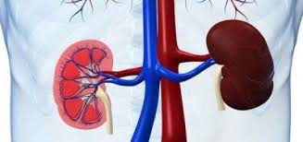
Әкелетін асқынулар

Slide 14
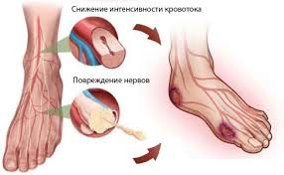

Slide 15
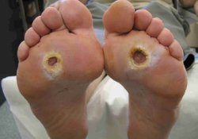
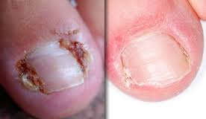
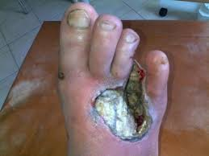

Slide 16
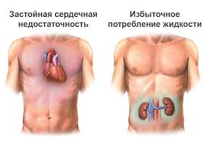

Slide 17
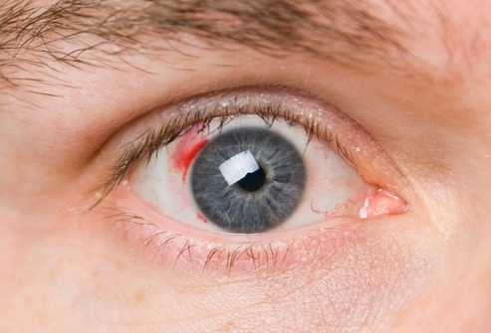
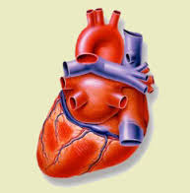
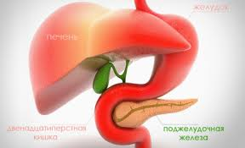
Индер ауданы бойынша жылына
10-15-ке жуық науқас ҚД асқынуларынан қайтыс болады
2013ж-8 науқас
2014ж-10 науқас қайтыс болған

Slide 18
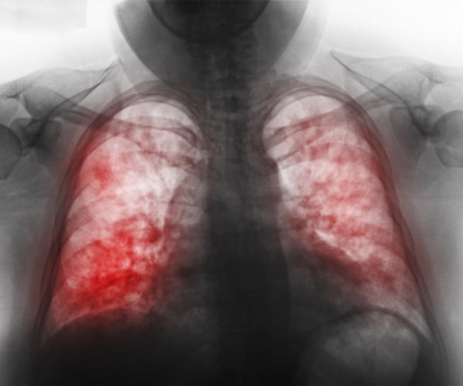
ҚД ауратын науқастар туберкулез ауруына да бейім келеді. Сондықтан 2 аптадан көп жөтеліп жүрсеңіз және алдын алу үшін жылына 1 рет флюрографияға түсуге қажет!
Аудан бойынша ҚД науқастары арасында ТУБЕРКУЛЕЗге шалдыққандар саны -10

Slide 19
Егер сізге қант диабеті қойылса...

Slide 20
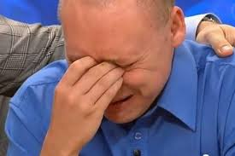
Өмірді қант диабетімен бірге әрі қарай жалғастыруға психиалогиялық түрде өзін дайындау

Slide 21
Менде неге диабет пайда болды?
Көп жағыдайда тұқым қуалайды.Бұл ата-ананың біреуінің немесе екеуінің де диабетке тұқым қуалау бейімділігінің саған берілгенін білдіреді.

Slide 22
Егер ата-анамда диабет болмаса,мен диабетті қалай қабылдадым?
Көп жағыдайда солай болады да.Ата-аналар диабетке бейімділікті таратушы,жалғастырушы ретінде,бірақ олардың өздері ауырмайды.Шындығында ,сенің туыстарының бірінде диабет болуы да мүмкін.Және жас ұлғаюына байланысты ұйқы безінің жұмысының нашарлауы

Slide 23
Диета №9
Майлы,тәтті,ащыны тағамдарды,ұн тағамдарын азайту
Картоп,банан,қауын,қарбыз жеуді азайту
ұннан жасалған тамақтарды азайту
газдалған сусындар мен алкогольді ішімдіктер ішпеу
Аз- аздан 4 мезгіл тамақтану
Көкөністерден жасалған,асылған тамақтар жеу
қара кесек майсыз ет,жұмыртқа жеу

Slide 24
Ақыл-кеңес
Дұрыс тамақтану ДИЕТА № 9
Ағзаға физикалық жүктеме түсіру
Өзін-өзі бақылап, қан құрамындағы қант деңгейін,салмағын,АҚҚ анықтап,қадағалап отыру
дәрілерді уақытылы қабылдау
Аяқ күтімін жақсарту
Дәрігерлерге уақытылы қаралу

Slide 25
Міндетті түрде өту керек медициналық тексерулер
Жылын 1 рет кеуде клеткасын флюрографияға түсу
Іш құрлысының УЗИ-і
ЭКГ түсу
Аяқты УЗДГ түсіру,ангиохирург кеңесінде болу
Кардиолог,неврапатолог,окулист кеңесінде болу
Жылына немесе 6 айда 1 рет
гликерленген гемоглобин тапсыру НВА1С

Slide 26
Қазір қант диабетін ерте анықтау мақсатында скрининг байқауы жұмыс жасауда.Біздің емханамызда 1 қабатта орналасқан.
Скрининг байқауына жататын жас шамалары
40 жас
42 жас
44 жас....
64 жас

Slide 27
Егер дәрігер сізге тексерулерден кейін қант диабеті диагнозы жоқ бірақ,көмірсу алмасуының бұзылысы диагнозы бар десе не істеу керек?
Жоғарыда айтқандай күнделікті ішілетін асқа мән беру керек.Себебі ауыз арқылы өтіп,ас қорыту жолдарында сіңетін тағамдардың,қан құрамындағы қант мөлшерін жоғарылатып,қайтарымсыз процеске әкеліп,қант диабетіне айналуы мүмкін.
СОНДЫҚТАН АСА МӘН БЕРУІҢІЗДІ СҰРАЙМЫЗ!

Slide 30
Индер ауданы бойынша Қант диабеті мен 275 науқас есепте тұрса ,соның 45 науқас мүгедектік алғандар

Slide 31
Науқастарды жылына 1 рет немесе 6 айда 1 рет облыстың орталық аурухананың эндокринология бөліміне және Астана қаласындағы Ұлттық ғылыми орталыққа стационарлық ем алуға жоспарлы түрде жіберіледі.

Slide 32
Қандай жағыдай болмасын өмірлеріңіз шуақты болсын!
Тыңдағандарыңызға көп рахмет!

